Slide 1
테스트 결과서
2023.10.23
스마트 해법
온라인 강의 사이트

Slide 2
문서이력
버전 | 작성일자 | 변동내역 | 작성자 | 검토자 | 승인자
1.0.0 | 2023.10.19 | 최초 작성 | 백준철 | 박진권 | 구예진
1.1.0 | 2023.10.20 | 테스트 항목 추가 및 테스트 결과 작성 | 오세훈 | 신승원
1.2.0 | 2023.10.21 | 테스트 결과 작성
1.3.0 | 2023.10.22 | 테스트 결과 작성
1.3.1 | 2023.10.23 | 오타 수정
문서 변경 관리 본 문서는 프로젝트 관리 조직만이 변경할 수 있으며, 관련자의 협의결과 동의한 사항에 대하여 수정이 이루어져야 합니다.
문서 변경 승인 문서의 변경은 형식의 변경이나 사소한 내용의 경우 승인을 필요로 하지 않습니다. 하지만 중요한 내용의 변경은 반드시 프로젝트 관리 조직의 협의 및 승인을 거쳐 이루어집니다.
문서 열람 대상 프로젝트 관리조직에 관련된 인원은 문서를 열람할 수 있습니다.

Slide 3
목차
테스트 항목
테스트 결과

Slide 4
테스트 항목
테스트 목록
No | 대 항 목 | 중 항 목 | 시험번호 | 시험항목 | 검증방안 | 비고
1 | 계정 | 로그인 | CUS-01 | 올바른 정보로 로그인 | 로그인 후 메인 페이지 또는 사용자 대시보드로 리다이렉트 확인
2 |  | 로그인 | CUS-02 | 잘못된 정보로 로그인 | 오류 메시지 출력 확인
3 |  | 로그인 | CUS-03 | 소셜 로그인 | 네이버 소셜 로그인 확인
4 |  | 로그아웃 | CUS-04 | 로그아웃 시도 | 상단 메뉴바에서 로그인시 확인 가능한 메뉴 존재 유무 확인
5 |  | 회원가입 | CUS-05 | 회원가입 - 아이디 중복체크 | 하단에 중복된 아이디라는 메시지가 뜨는 지 확인
6 |  | 회원가입 | CUS-06 | 회원가입 - 필수 정보 누락하여 회원가입 시도 | 입력하라는 메시지가 뜨는지 확인
7 |  | 회원가입 | CUS-07 | 회원가입 - 올바른 정보로 회원가입 | 회원가입 완료 메시지 및 로그인 페이지로 리다이렉트 확인
8 |  | 회원가입 | CUS-08 | 소셜 회원가입(네이버) | 회원가입 완료 메시지 및 로그인 페이지로 리다이렉트 확인
9 |  | 회원정보 수정 | CUS-09 | 최초 가입시 등록한 아이디는 변경 불가 | 정보수정 아이디칸에서 아이디가 변경되는 지 확인
10 |  | 회원정보 수정 | CUS-10 | 기존 정보 불러오기 및 정보 변경 | 변경사항 저장 후, 마이페이지 확인
10 | 강의 | 강의 목록 | LEC-01 | 강의 목록 확인 | 전체 강의 나열되는지 확인
11 |  | 강의 검색 | LEC-02 | 강의 검색 및 정렬 | 입력한 검색어에 맞게 강의가 검색되는지 확인
12 |  | 장바구니 | LEC-03 | 장바구니 버튼 동작 | 수강 여부와 장바구니에 해당 강의 존재 여부에 따라 처리 확인
13 |  | 좋아요 | LEC-04 | 좋아요 버튼 동작 | 동작에 따른 버튼 이미지 변경 확인
14 |  | 수강신청 | LEC-05 | 수강신청 버튼 동작 | 수강 여부에 따른 알림창 및 페이지 이동 확인
15 |  | 강의 상세 | LEC-06 | 강의 상세 정보 확인 | 강의 목록에서 클릭한 강의와 동일한 강의 상세 페이지로 이동 확인
16 |  | 강의 영상 | LEC-07 | 강의 상세 페이지내 영상 재생 | 강의 상세 페이지에서 영상 재생 확인
17 | 후기 | 후기 작성 | REV-01 | 강의 후기 작성 | 수강자만 후기 작성 정상적으로 되는지 확인
18 |  | 후기 삭제 | REV-02 | 강의 후기 삭제 | 작성자 및 관리자만 해당 후기 삭제할 수 있는지 확인
19 | 선생님 | 선생님 목록 확인 | INS-01 | 과목별 선생님 목록 확인 | 과목별로 선생님 목록 나열되는지 확인
20 |  | 선생님 상세 | INS-02 | 선생님 상세 페이지 확인 | 선생님별 상세 페이지 접속 확인
21 |  | 선생님 하위 게시판 | INS-03 | 선생님별 하위 게시판 확인 | 선생님별 하위 게시판 구분되는지 확인

Slide 5
테스트 항목
No | 대 항 목 | 중 항 목 | 시험번호 | 시험항목 | 검증방안 | 비고
22 | 커뮤니티 | 자유게시판 확인 | COM-01 | 자유게시판 글 목록 확인 | 자유게시판 글 목록 및 상세 글 확인
23 |  | 자유게시판 글 작성 | COM-02 | 게시글 작성 | 자유게시판 글 작성 후, 목록에서 확인
24 |  | 자유게시판 댓글 작성 | COM-03 | 게시글의 댓글 작성 | 자유게시판 게시글 내 댓글 작성
25 |  | 자유게시판 글 추천 | COM-04 | 게시글 추천 | 자유게시판 게시글 내 추천 버튼 동작 확인
26 |  | 자유게시판 글 신고 | COM-05 | 게시글 신고 | 자유게시판 게시글 내 신고 버튼 동작 확인
27 |  | 자료실 다운로드 | COM-06 | 파일 다운로드 | 자료실 내 파일 정상 다운로드 확인
28 |  | 뉴스 게시판 | COM-07 | 뉴스 목록 확인 | 검색한 내용의 뉴스 목록 나열되는지 확인
29 | 구매/결제 | 강의 결제 | PAY-01 | 결제 및 포인트 사용 | 결제 완료 메시지 확인
30 |  | 강의 결제 | PAY-02 | 결제 후 구매 | 결제 완료 후 구매 처리 확인
31 |  | 강의 구매 확정 | PAY-03 | 구매 확정 처리 | 구매한 강의 구매 확정 처리 확인
32 | 나의 학습방 | 성적표 목록 확인1 | STU-01 | 성적표 목록에 성적 전체 확인 | 선생님 아이디 로그인 후 성적표 목록에 학생 전체의 성적이 잘 출력 되는지 확인
33 |  | 성적표 목록 확인2 | STU-02 | 로그인한 아이디의 성적 목록 확인 | 로그인 후 성적표 목록 게시판에 진입 했을 때 '학생 이름'을 보고 확인
34 |  | 성적표 상세보기 | STU-03 | 성적표의 성적 상세 보기 확인 | 로그인 후 성적표 목록 게시판 성적들의 우측 상세보기 버튼을 클릭하여 확인
35 |  | 성적표 입력 | STU-04 | 성적표에 성적 입력 확인 | 선생님 아이디로 성적 입력 버튼 클릭 후, 입력폼 출력과 등록 버튼 클릭 후 입력이 잘 되는지 확인
36 |  | 성적표 삭제 | STU-05 | 성적표에서 성적 삭제 확인 | 선생님 아이디로 목록 우측 삭제 버튼 클릭 후 삭제가 되는 지 확인
37 |  | 성적표 수정 | STU-06 | 성적표에서 성적 수정 확인 | 선생님 아이디로 상세보기에서 수정 버튼 클릭 후 수정 폼과 등록 버튼 클릭 후 수정이 잘 되는지 확인
38 |  | 학습계획표 목록 확인 | STU-07 | 학습계획표 캘린더 확인 | 로그인 후 캘린더에 사용자 자신의 일정이 잘 나와있는지 확인
39 |  | 학습계획표 일정 등록 | STU-08 | 학습계획표 캘린더 일정 등록 확인 | 로그인 후 일정 등록 버튼 클릭 했을 때, 팝업창으로 입력 폼과 등록 버튼 작동하는지 확인
40 |  | 학습계획표 일정 상세보기 | STU-09 | 학습계획표 일정 상세보기 확인 | 로그인 후 일정명이 적혀있는 색상의 일자바를 클릭했을 때 상세정보 팝업창이 나오는지 확인
41 |  | 학습계획표 일정 삭제 | STU-10 | 학습계획표 일정 삭제 확인 | 일정 상세보기에서 삭제 버튼을 눌렀을 때, 삭제가 잘 되는지 확인
42 |  | 학습계획표 일정 수정 | STU-11 | 학습계획표 일정 수정 확인 | 일장 상세보기 팝업창에서 수정 버튼을 눌렀을 때, 수정폼과 등록버튼이 잘 작동하는지 확인

Slide 6
테스트 항목
No | 대 항 목 | 중 항 목 | 시험번호 | 시험항목 | 검증방안 | 비고
43 | 나의 학습방 | 나의 강의실 목록 확인 | STU-12 | 회원이 수강신청한 강좌리스트 확인가능 | 나의 강의실 클릭 후 나의 학습실 메인 창에서 리스트 확인이 가능하다.
44 |  | 수강신청한 강의 정보 확인 | STU-13 | 수강신청한 강의의 상세 정보 확인 가능 | 나의 강의실 클릭 후 원하는 강의의 [학습] 버튼을 클릭하여 [강좌소개] 메뉴 클릭하여 리스트 잘 나오는 지 확인
45 |  | 수강신청한 강의 동영상 시청 | STU-14 | 수강신청한 강의 동영상 시청 가능 | 나의 강의실 클릭 후 원하는 강의의 [학습] 버튼을 클릭하여 [강좌목차] 메뉴 클릭, [학습] 버튼을 눌러 동영상이 나오는 지 확인
46 |  | 수강신청한 강의 공지사항 확인 | STU-15 | 수강신청한 강의 공지사항 확인 | 나의 강의실 클릭 후 원하는 강의의 [학습] 버튼을 클릭하여 [공지사항] 메뉴 클릭하여 리스트 잘 나오는 지 확인
47 |  | 수강신청한 강의 QnA 확인 | STU-16 | 수강신청한 강의 QnA 확인 | 나의 강의실 클릭 후 원하는 강의의 [학습] 버튼을 클릭하여 [QnA] 메뉴 클릭하여 리스트 잘 나오는 지 확인
48 |  | 수강신청한 강의 수강후기 확인 | STU-17 | 수강신청한 강의 수강후기 확인 | 나의 강의실 클릭 후 원하는 강의의 [학습] 버튼을 클릭하여 [수강후기] 메뉴 클릭하여 리스트 잘 나오는 지 확인
49 |  | 수강신청한 강의 자료실 확인 | STU-18 | 수강신청한 강의 자료실 확인 | 나의 강의실 클릭 후 원하는 강의의 [학습] 버튼을 클릭하여 [강좌소개] 메뉴 클릭하여 리스트 잘 나오는 지 확인
50 | 고객센터 | 공지사항 확인 | HEL-01 | 공지사항 확인 | 공지사항 목록 및 상세 글 보기 확인
51 |  | QNA 확인 | HEL-02 | QNA 확인 및 작성 | QNA 목록 및 상세 글 보기, 글 작성 확인
52 |  | FAQ 확인 | HEL-03 | FAQ 확인 | FAQ 목록 및 상세 내용 확인
53 | 마이페이지 | 포인트 및 정보 | MYP-01 | 마이페이지 정보 확인 | 마이페이지 접속 후 화면에 올바른 정보 표기 확인
54 |  | 결제 내역 확인 | MYP-02 | 결제 내역 확인 | 결제한 내역 목록 확인
55 |  | 신고한 글 확인 | MYP-03 | 신고한 글 확인 및 취소 | 신고한 글 목록 확인 및 취소 정상 처리 확인
56 |  | 작성한 글 확인 | MYP-04 | 작성한 글 확인 및 삭제 | 작성한 글 목록 확인 및 삭제 정상 처리 확인
57 | 관리자 | 회원 관리 | ADM-01 | 회원정보 조회 및 탈퇴 처리 | 관리자 권한으로 회원정보 조회 및 강퇴 처리 확인
58 |  | 강의 관리 1 | ADM-02 | 강의 등록 | 강의 등록 후, 강의 목록 확인
59 |  | 강의 관리 2 | ADM-03 | 강의 수정 | 강의 수정 후, 강의 상세 페이지 확인
60 |  | 선생님 관리1 | ADM-04 | 선생님 등록 | 선생님 등록 후, 회원 목록에 나열되는지 확인
61 |  | 활동 관리 | ADM-05 | 게시글 관리 | 게시글 목록 확인 및 삭제 정상 처리 확인
62 |  | 활동 관리 | ADM-06 | 댓글 관리 | 댓글 목록 확인 및 삭제 정상 처리 확인
63 |  | 공지사항 작성 | ADM-07 | 공지사항 작성 | 공지사항 작성 후, 공지사항 목록에 나열되는지 확인

Slide 7
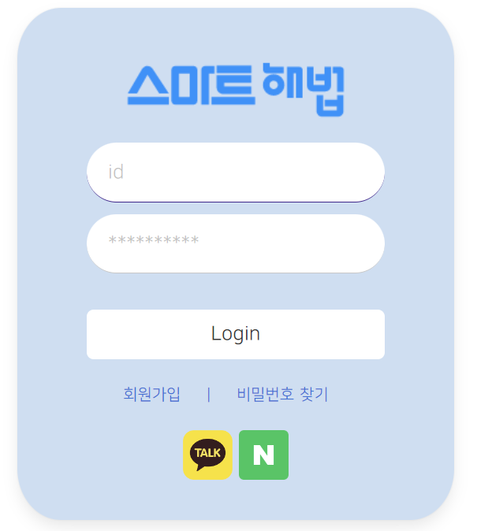
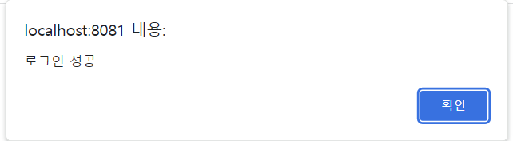

테스트 결과
시험 번호 | CUS-01 | 시험 항목 | 올바른 정보로 로그인
테스트 결과
로그인 성공 시 상단에 로그인한 회원아이디 출력 | 시험 결과 | 정상
 | 테스터 | 구예진
 | 검수자 | 백준철
 | 승인자 | 백준철

Slide 8
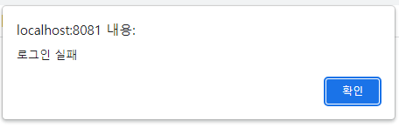
테스트 결과
시험 번호 | CUS-02 | 시험 항목 | 잘못된 정보로 로그인
테스트 결과
 | 시험 결과 | 정상
 | 테스터 | 구예진
 | 검수자 | 백준철
 | 승인자 | 백준철

Slide 9
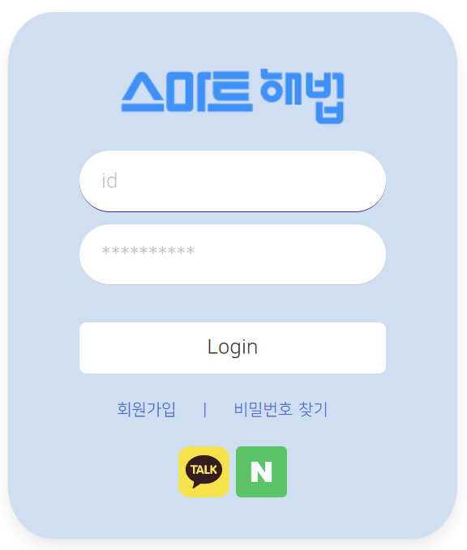
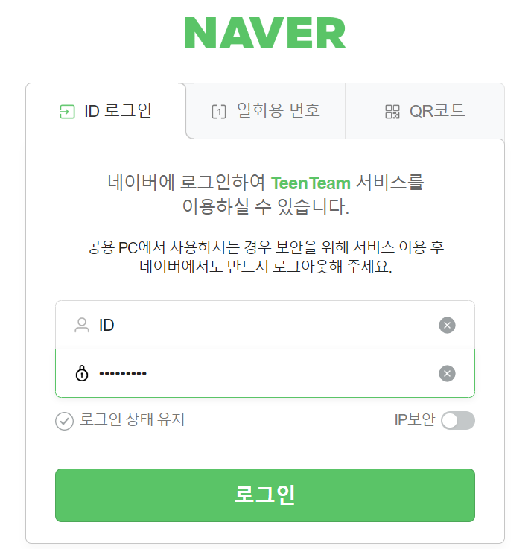

테스트 결과
시험 번호 | CUS-03 | 시험 항목 | 소셜 로그인
테스트 결과
로그인 성공 시 상단에 로그인한 회원아이디 출력 | 시험 결과 | 정상
 | 테스터 | 구예진
 | 검수자 | 백준철
 | 승인자 | 백준철

Slide 10

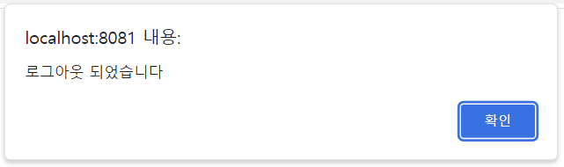

테스트 결과
시험 번호 | CUS-04 | 시험 항목 | 로그아웃 시도
테스트 결과
 | 시험 결과 | 정상
 | 테스터 | 구예진
 | 검수자 | 백준철
 | 승인자 | 백준철

Slide 11
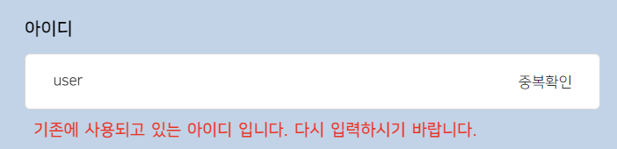
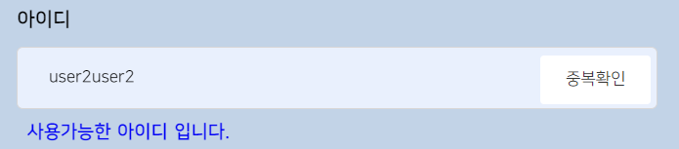
테스트 결과
시험 번호 | CUS-05 | 시험 항목 | 회원가입 - 아이디 중복체크
테스트 결과
기존에 존재하는 아이디와 중복일 경우 | 시험 결과 | 정상
 | 테스터 | 구예진
 | 검수자 | 백준철
 | 승인자 | 백준철
기존에 존재하는 아이디와 중복이 아닐 경우

Slide 12
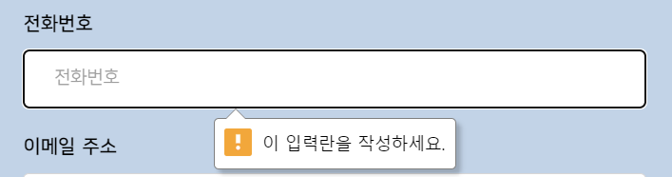
테스트 결과
시험 번호 | CUS-06 | 시험 항목 | 회원가입 - 필수 정보 누락하여 회원가입 시도
테스트 결과
 | 시험 결과 | 정상
 | 테스터 | 구예진
 | 검수자 | 백준철
 | 승인자 | 백준철

Slide 13
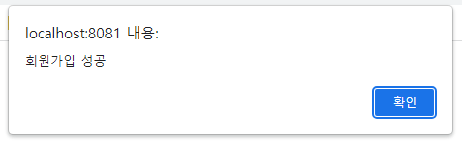
테스트 결과
시험 번호 | CUS-07 | 시험 항목 | 회원가입 - 올바른 정보로 회원가입
테스트 결과
 | 시험 결과 | 정상
 | 테스터 | 구예진
 | 검수자 | 백준철
 | 승인자 | 백준철
Db에 신규회원 정보 insert 됨 (비밀번호 암호화)

Slide 14
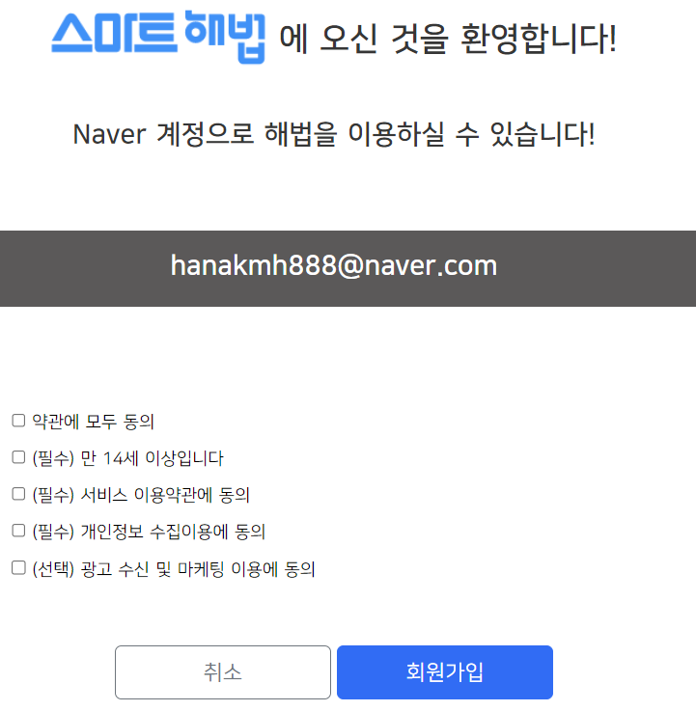
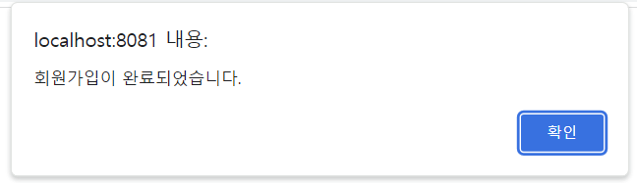
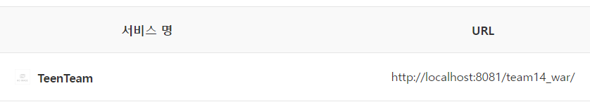
테스트 결과
시험 번호 | CUS-08 | 시험 항목 | 소셜 회원가입(네이버)
테스트 결과
 | 시험 결과 | 정상
 | 테스터 | 구예진
 | 검수자 | 백준철
 | 승인자 | 백준철

Slide 15
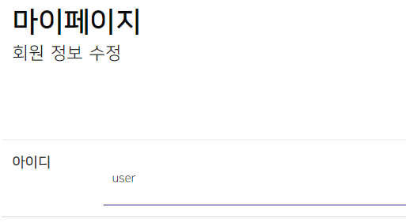
테스트 결과
시험 번호 | CUS-09 | 시험 항목 | 최초 가입시 등록한 아이디는 변경 불가
테스트 결과
 | 시험 결과 | 정상
 | 테스터 | 구예진
 | 검수자 | 백준철
 | 승인자 | 백준철
아이디는 오직 읽을 수만 있다 (수정 막아놈)

Slide 16
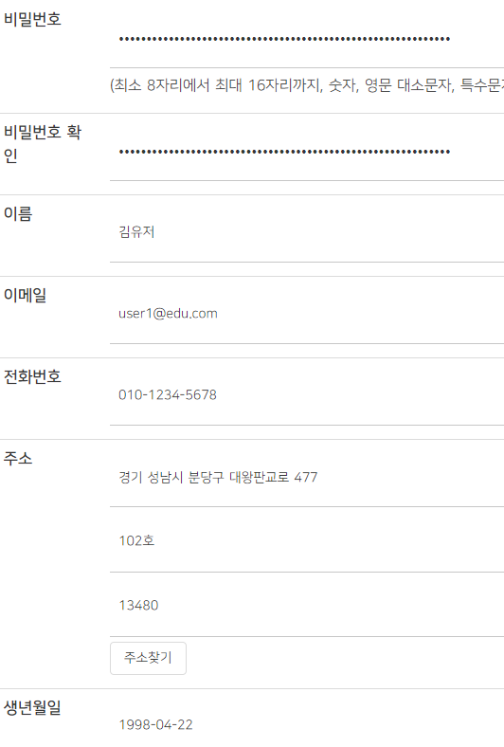
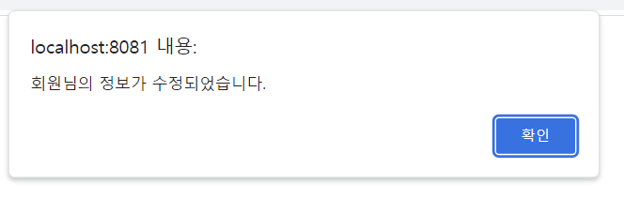
테스트 결과
시험 번호 | CUS-10 | 시험 항목 | 기존 정보 불러오기 및 정보 변경
테스트 결과
 | 시험 결과 | 정상
 | 테스터 | 구예진
 | 검수자 | 백준철
 | 승인자 | 백준철

